Slide 1
Conversão texto-voz
Inteligência Artificial – Serviços cognitivos
Grupo 9
Gustavo oliveira
Pedro cabral
Samuel Figueiredo

Slide 2
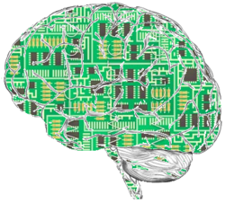
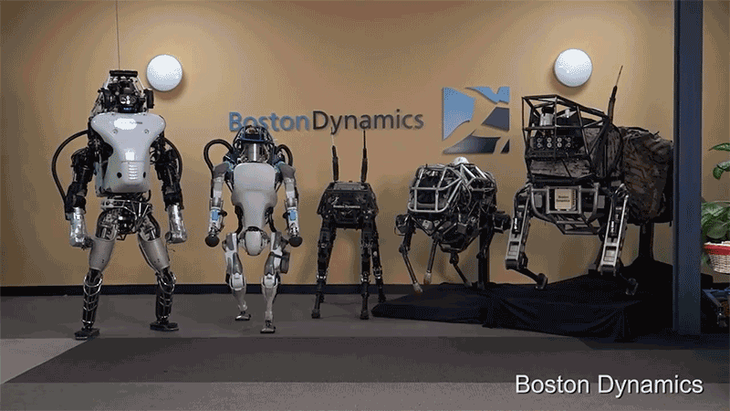
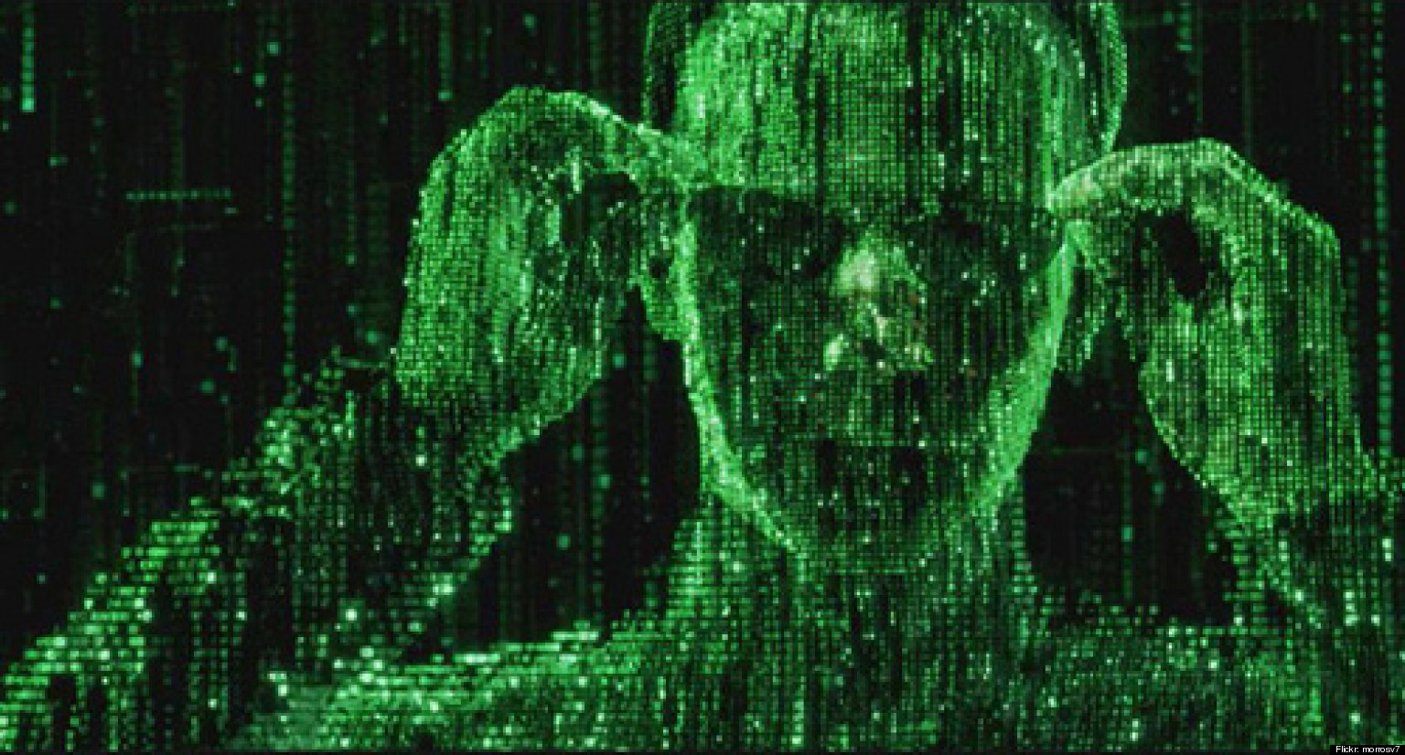
O que é inteligência Artificial?
Refere-se a sistemas ou máquinas que imitam a inteligência humana para executar tarefas e podem se aprimorar iterativamente com base nas informações que coletam. A IA costuma estar relacionada a processos e a capacidades de análise de grandes volumes de dados. Embora a IA frequentemente seja associada a robôs que parecem humanos superpoderosos, seu objetivo não é necessariamente substituir as pessoas.

Slide 3
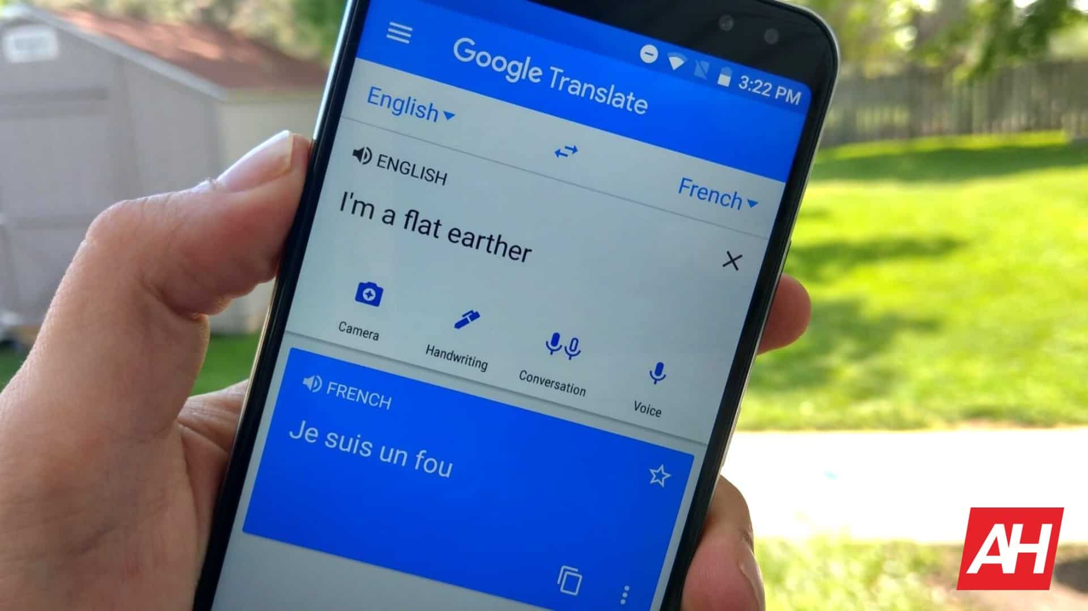
O que são serviços cognitivos?
São processos computacionais baseados em algoritmos bastante complexos de Inteligência Artificial e Machine Learning (Aprendizagem de Máquina), capazes de entender, deduzir, concluir ou dar sentido a uma série de informações.
Aplicações:
Jogos;
Controle autônomo;
Diagnósticos;
Planejamento logístico;
Robótica;
Chatbots;
Detecção de anomalias;
Reconhecimento de linguagens;

Slide 4
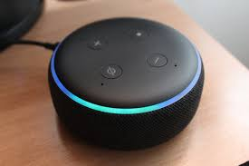
Como funciona
E de onde veio a resposta da Alexa?
Como ela sabe o que dizer?
(MOSTRAR CÓDIGO AMAZON.DEVELOPMENT)

Slide 5
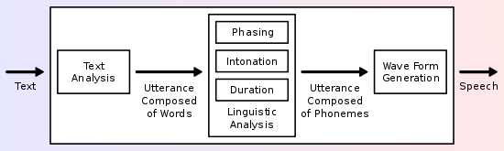
Como funciona
Front-end
Back-end
Primeiro, converte texto bruto contendo símbolos como números e abreviações no equivalente de palavras escritas. Este processo é muitas vezes chamado de normalização de texto, pré-processamento ou tokenização;

Slide 6
Como funciona
Front-end
Back-end
Primeiro, converte texto bruto contendo símbolos como números e abreviações no equivalente de palavras escritas. Este processo é muitas vezes chamado de normalização de texto, pré-processamento ou tokenização;
Depois, atribui transcrições fonéticas a cada palavra, divide e marca o texto em unidades como sentenças e frases. Este processo é chamado de conversão de texto para fonema, ou grafema para fonema. As transcrições fonéticas e as informações da prosódia (contorno de tom, durações de fonemas) compõem a representação linguística simbólica.

Slide 7
Como funciona
Front-end
Back-end
Primeiro, converte texto bruto contendo símbolos como números e abreviações no equivalente de palavras escritas. Este processo é muitas vezes chamado de normalização de texto, pré-processamento ou tokenização;
Depois, atribui transcrições fonéticas a cada palavra, divide e marca o texto em unidades como sentenças e frases. Este processo é chamado de conversão de texto para fonema, ou grafema para fonema. As transcrições fonéticas e as informações da prosódia (contorno de tom, durações de fonemas) compõem a representação linguística simbólica.
Então, o back-end (muitas vezes referido como o sintetizador) converte a representação linguística simbólica em som. Em certos sistemas, esta parte inclui a computação da prosódia, que é exportada na fala de saída.

Slide 8

Como funciona
Front-end
Back-end
“Next time someone complains that you have made a mistake, tell him that may be a good thing. Because without imperfection, neither you nor I would exist.”
“Na próxima vez que alguém reclamar que você cometeu um erro, diga a ele que isso pode ter sido bom. Porque, se não fosse a imperfeição, nem você nem ele existiriam.”

Slide 9
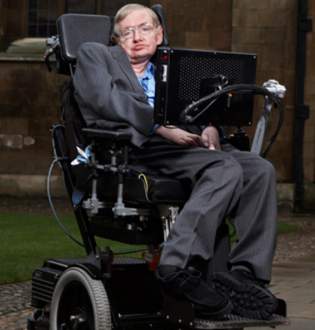
Stephen Hawking (08/01/1942 – 14/03/2018)
Foi um físico teórico e cosmólogo britânico, reconhecido internacionalmente por sua contribuição à ciência, sendo um dos mais renomados cientistas do século. Doutor em cosmologia, foi professor lucasiano emérito na Universidade de Cambridge, um posto que foi ocupado por Isaac Newton, Paul Dirac e Charles Babbage.
Hawking foi o primeiro cientista a estabelecer uma teoria da cosmologia explicada pela união da teoria geral da relatividade e da mecânica quântica.

Slide 10
Stephen hawking

Slide 11
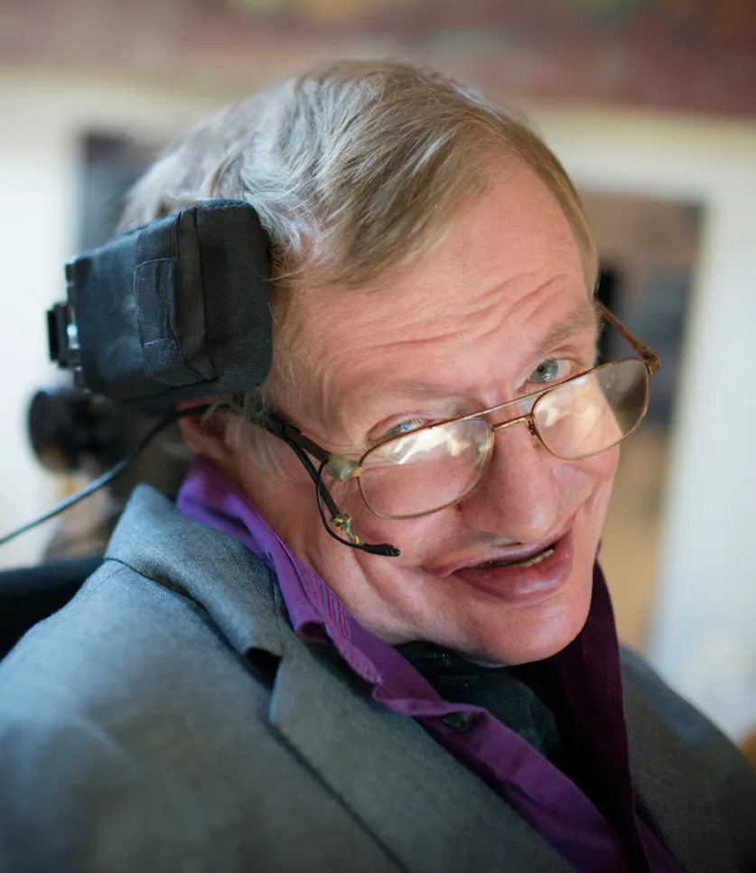
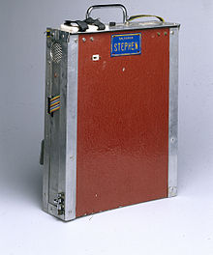
Stephen hawking

